Slide 1
Министерство образования и науки РФ ФГБОУ ВО «ИЖГТУ им. М.Т. Калашникова» Факультет «Математика и естественные науки» Кафедра «прикладная математика и информационные технологии» «ИССЛЕДОВАНИЕ СПОСОБОВ ПОВЫШЕНИЯ ДАЛЬНОСТИ СТРЕЛЬБЫ ЗА СЧЕТ ВНЕШНЕБАЛЛИСТИЧЕСКИХ ФАКТОРОВ»
Руководитель работы:
д.т.н., профессор С.А. Королев
Исполнитель:
студент группы М21-181-1 Р.Р. Мансуров
Ижевск, 2021

Slide 2
ЦЕЛЬ И СОСТАВ ЗАДАЧ
Цель работы: Разработка математических моделей, вычислительных алгоритмов и программы для решения задачи повышения дальности стрельбы артиллерийскими снарядами.
Состав задач:
Анализ факторов, влияющих на дальность стрельбы артиллерийскими снарядами.
Разработка математической модели внешней баллистики активно-реактивного снаряда с учетом баллистических и метеорологических факторов.
Разработка алгоритма оптимизации баллистических условий стрельбы активно-реактивным снарядом.
Разработка алгоритма оптимизации аэродинамической формы снаряда.
Реализация математических моделей и алгоритмов в виде расчетной программы решения задачи повышения дальности стрельбы.
Исследование пределов повышения дальности стрельбы за счет оптимизации внешнебаллистических и аэродинамических параметров снаряда и выстрела, разработка рекомендаций по повышению дальности стрельбы
Мансуров Р. Р. “Исследование способов повышения дальности стрельбы снарядом

Slide 3
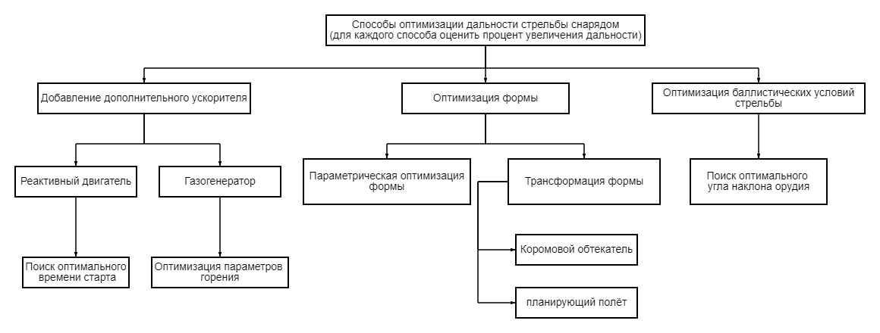
КЛАССИФИКАЦИЯ СПОСОБОВ ОПТИМИЗАЦИИ ДАЛЬНОСТИ СТРЕЛЬБЫ СНАРЯДОМ
Мансуров Р. Р. “Исследование способов повышения дальности стрельбы снарядом

Slide 4
ДОБАВЛЕНИЕ ДОПОЛНИТЕЛЬНОГО УСКОРИТЕЛЯ
Реактивный двигатель
Донный газогенератор
5- сопло
3 – взрывное вещество
2 – Головной взрыватель
4 – РТ
1 - корпус
Схема 1 – Активно-реактивный снаряд
Повышение дальности: РД – 40% Газогенератор – 25 – 30%
Найти образцы вооружения. Примеры: Отечественный и зарубежный АРС 152мм. Масса снаряда (в том числе масса топлива), дальность АРС 155мм. Аналогично
Рисунок 3 – Схема газогенератора
Мансуров Р. Р. “Исследование способов повышения дальности стрельбы снарядом

Slide 5
ОПТИМИЗАЦИЯ ФОРМЫ
Параметрическая оптимизация
Топологическая оптимизация
(Поиск формы)
Рисунок 6 – Схема снаряда
Мансуров Р. Р. “Исследование способов повышения дальности стрельбы снарядом

Slide 6
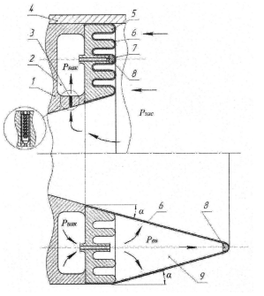
ОПТИМИЗАЦИЯ ФОРМЫ
Планирующий полёт
Трансформируемая форма
Рисунок 8 – Кормовой трансформируемый обтекатель¹
¹ Ветров В.В. Михеев К.Н. Патент - Ru 2535379
Устройство трансформации кормового отсека артиллерийского снаряда
Мансуров Р. Р. “Исследование способов повышения дальности стрельбы снарядом

Slide 7
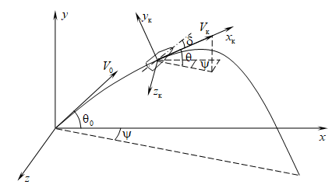
МЕТОДИКА РАСЧЁТА ТРАЕКТОРИИ СНАРЯДОВ
Внешнебаллистические параметры снаряда определяются из решения системы уравнений:
(1)
Рисунок 1 – Траектория снаряда
Задача решается численным методом Рунге-Кутта 4 порядка
Мансуров Р. Р. “Исследование способов повышения дальности стрельбы снарядом

Slide 8
ПОСТАНОВКА ОБРАТНОЙ ЗАДАЧИ
Внешнебаллистические параметры снаряда определяются из решения системы уравнений:
(1)
Рисунок 1 – Траектория снаряда
Задача решается численным методом Рунге-Кутта 4 порядка
Мансуров Р. Р. “Исследование способов повышения дальности стрельбы снарядом

Slide 9
ПОСТАНОВКА ЗАДАЧИ ОБТЕКАНИЯ СНАРЯДА
Внешнебаллистические параметры снаряда определяются из решения системы уравнений:
(1)
Рисунок 1 – Траектория снаряда
Задача решается численным методом Рунге-Кутта 4 порядка
Мансуров Р. Р. “Исследование способов повышения дальности стрельбы снарядом

Slide 10
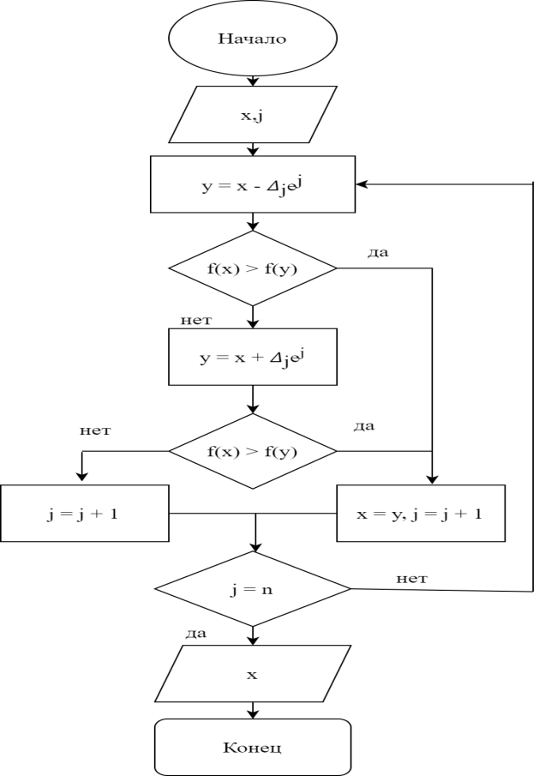
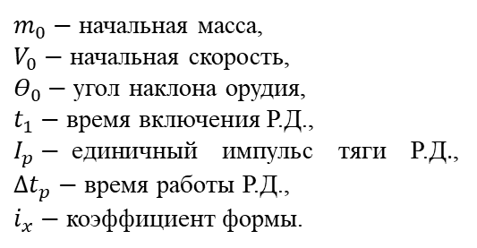
ЗАДАЧА ОПТИМИЗАЦИИ
Постановка задачи максимизации дальности:
(4)
$m_{0}−$ начальная масса,
$V_{0}−$ начальная скорость,
$Θ_{0}−$ угол наклона орудия,
$t_{1}−$ время включения Р.Д.,
$I_{p}−$единичный импульс тяги Р.Д., ${∆t}_{p}−$ время работы Р.Д.,
$i_{x}−$ коэффициент формы.
Методы многомерной оптимизации:
Метод покоординатного спуска
Метод случайного поиска
Метод Хука - Дживса
Рисунок 11 – Блок схема метода Хука - Дживса
Мансуров Р. Р. “Исследование способов повышения дальности стрельбы снарядом

Slide 11
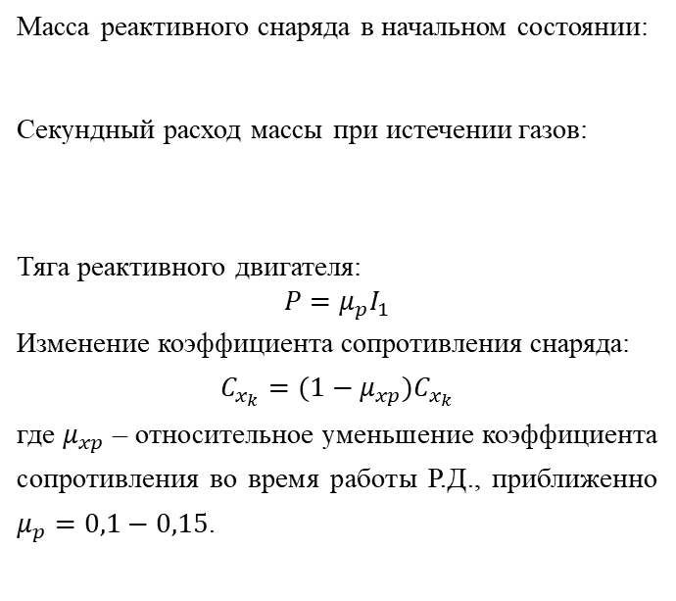
РЕАКТИВНЫЙ ДВИГАТЕЛЬ
Масса реактивного снаряда в начальном состоянии:
Секундный расход массы при истечении газов:
Тяга реактивного двигателя:
$$P=μ_{p}I_{1}$$
Изменение коэффициента сопротивления снаряда:
$$C_{x_{k}}=(1−μ_{xp})C_{x_{k}}$$
где $μ_{xp}$ – относительное уменьшение коэффициента сопротивления во время работы Р.Д., приближенно $μ_{p}=0,1−0,15$.
(5)
(6)
(7)
Рисунок 4 – График изменения скорости снаряда
(8)
Рисунок 5 – Траектория снаряда
Мансуров Р. Р. “Исследование способов повышения дальности стрельбы снарядом

Slide 12
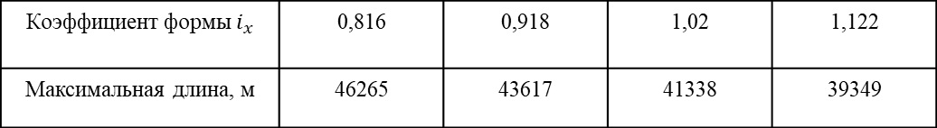
РЕЗУЛЬТАТЫ ИССЛЕДОВАНИЯ
Исследование зависимости дальности стрельбы от коэффициента формы
Таблица – 2. Зависимость максимальной длины полёта от коэффициента формы снаряда.
Коэффициент формы $i_{x}$ | 0,816 | 0,918 | 1,02 | 1,122
Максимальная длина, м | 46265 | 43617 | 41338 | 39349
Дальность стрельбы повышается на 12%
Рисунок – 9 Зависимость дальности стрельбы от коэффициента формы снаряда ix ( t₁ = 0, $θ_{0}$ = 45)
Мансуров Р. Р. “Исследование способов повышения дальности стрельбы снарядом

Slide 13
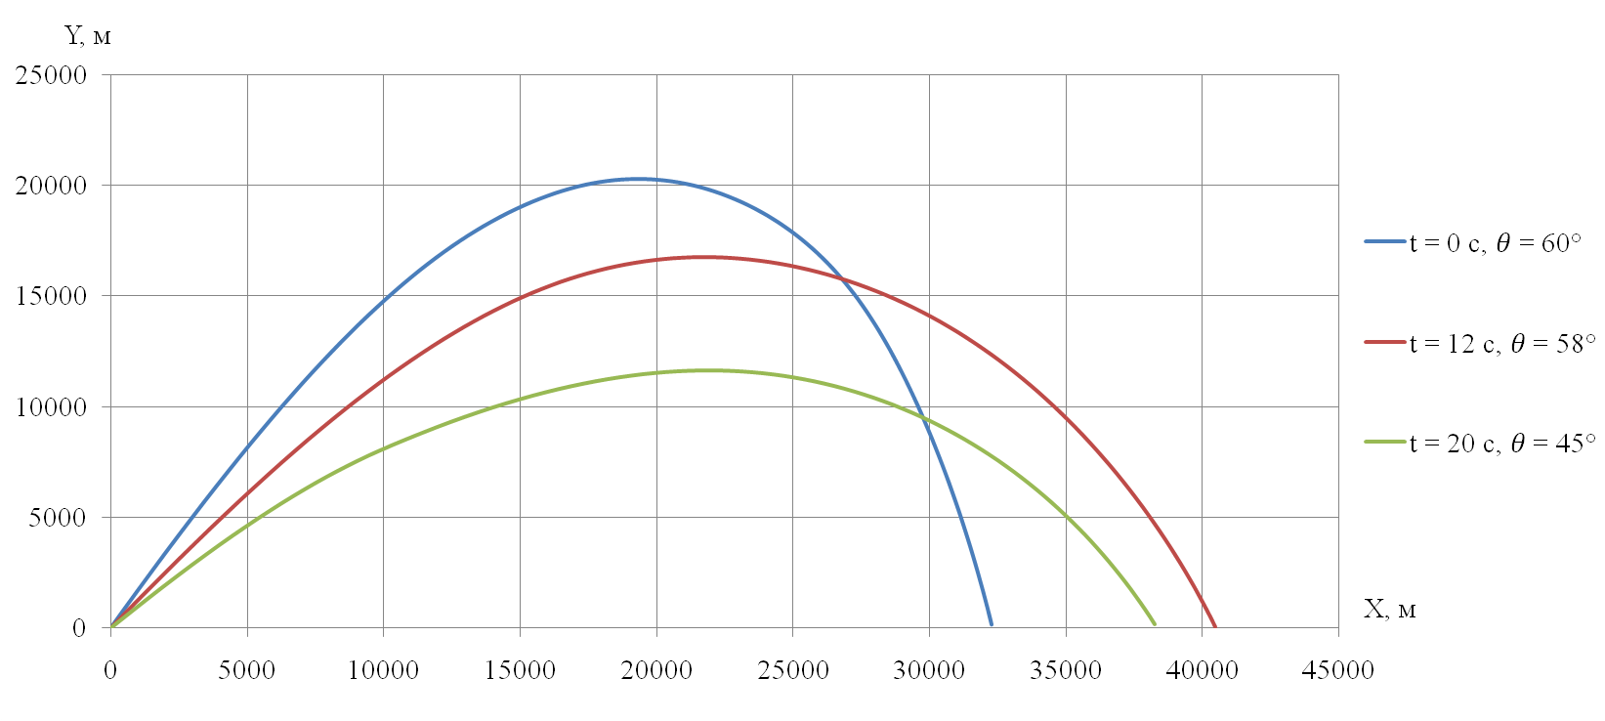
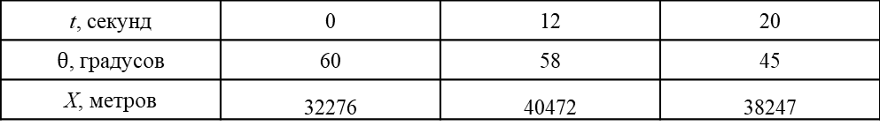
РЕЗУЛЬТАТЫ ИССЛЕДОВАНИЯ
Комплексная оптимизация начальных параметров стрельбы
Таблица – 3. Параметры стрельбы.
t, секунд | 0 | 12 | 20
$θ$, градусов | 60 | 58 | 45
X, метров | 32276 | 40472 | 38247
Рисунок – 14 График траектории полёта снаряда при различных параметрах.
Мансуров Р. Р. “Исследование способов повышения дальности стрельбы активно-реактивным снарядом

Slide 14
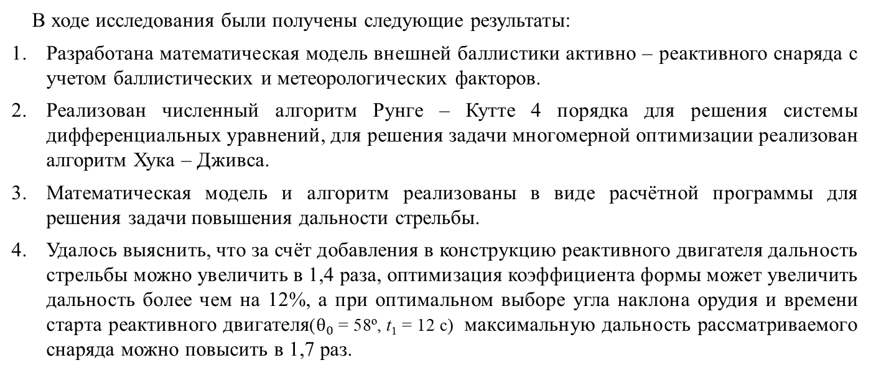
ЗАКЛЮЧЕНИЕ
В ходе исследования были получены следующие результаты:
Разработана математическая модель внешней баллистики активно – реактивного снаряда с учетом баллистических и метеорологических факторов.
Реализован численный алгоритм Рунге – Кутте 4 порядка для решения системы дифференциальных уравнений, для решения задачи многомерной оптимизации реализован алгоритм Хука – Дживса.
Математическая модель и алгоритм реализованы в виде расчётной программы для решения задачи повышения дальности стрельбы.
Удалось выяснить, что за счёт добавления в конструкцию реактивного двигателя дальность стрельбы можно увеличить в 1,4 раза, оптимизация коэффициента формы может увеличить дальность более чем на 12%, а при оптимальном выборе угла наклона орудия и времени старта реактивного двигателя($θ_{0}$ = 58º, t₁ = 12 с) максимальную дальность рассматриваемого снаряда можно повысить в 1,7 раз.
Мансуров Р. Р. “Исследование способов повышения дальности стрельбы снарядом

